Slide 1

МАДОУ «Центр развития ребенка - д /с №36 «Волшебный дворец» г. Альметьевска»
«Формирование навыков безопасного поведения на дорогах» группа «Колокольчик»
Воспитатель:
Хайрисламова С.Г.
2014год

Slide 2
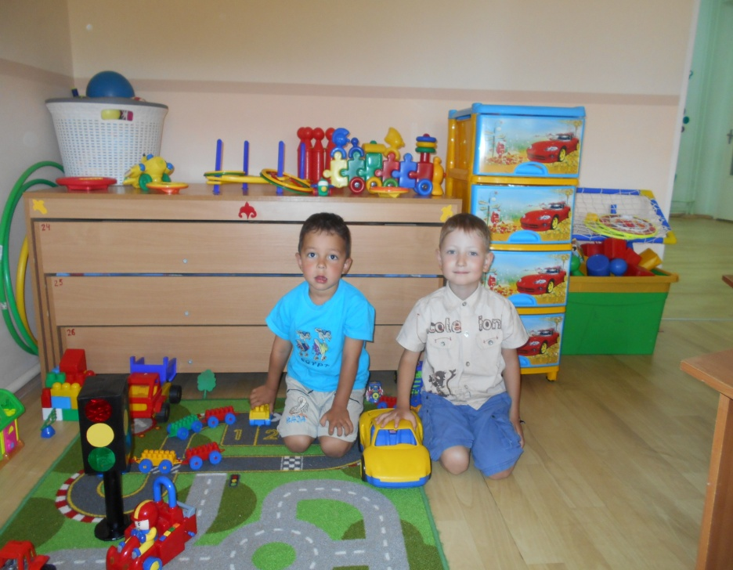
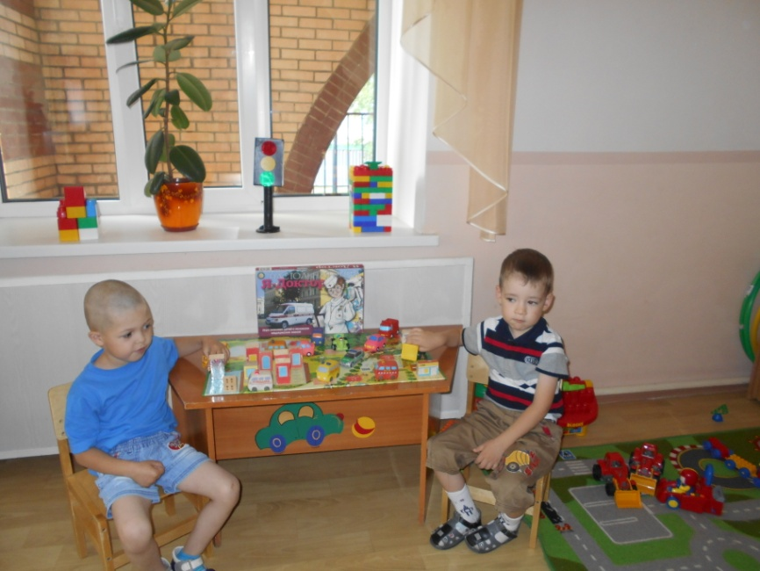
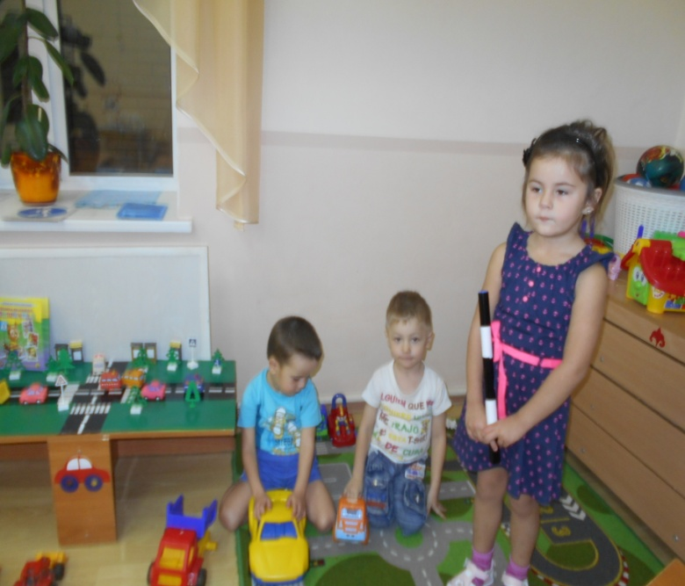
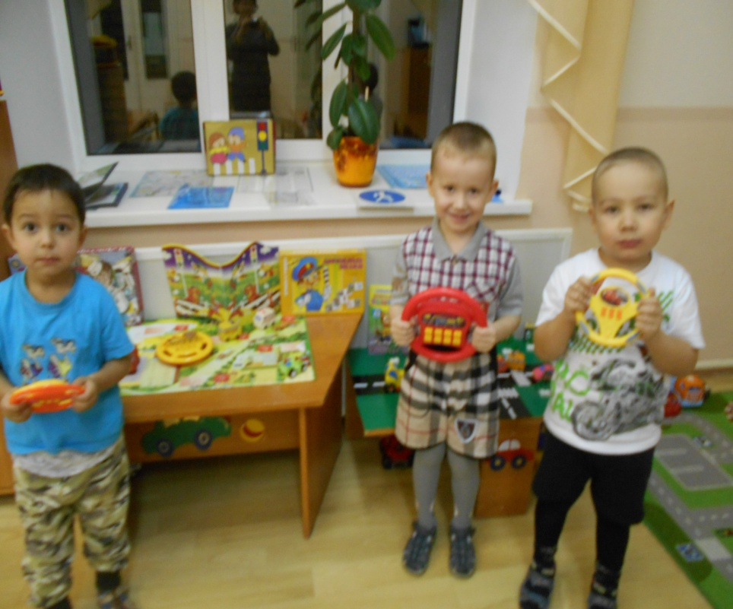
Сюжетно –ролевая игра:
“Я – водитель”

Slide 3
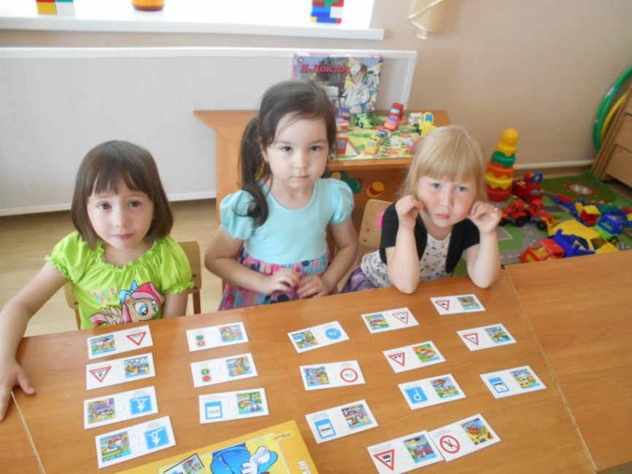
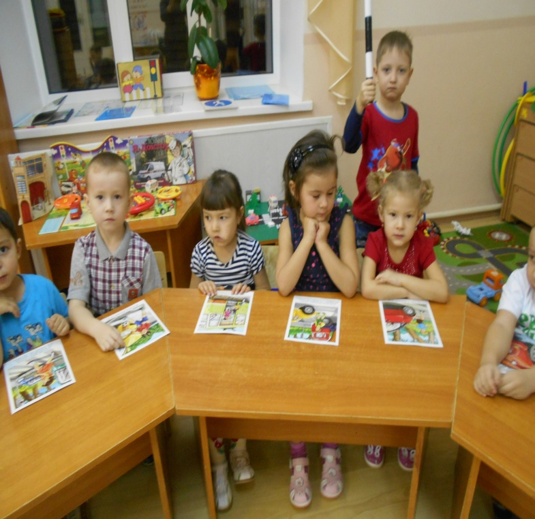
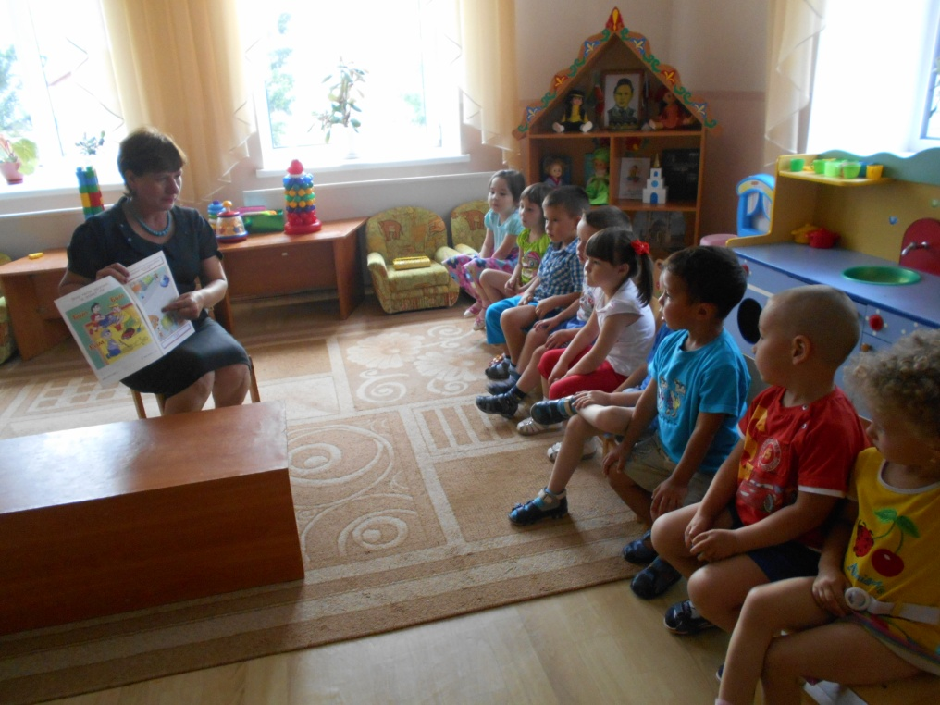
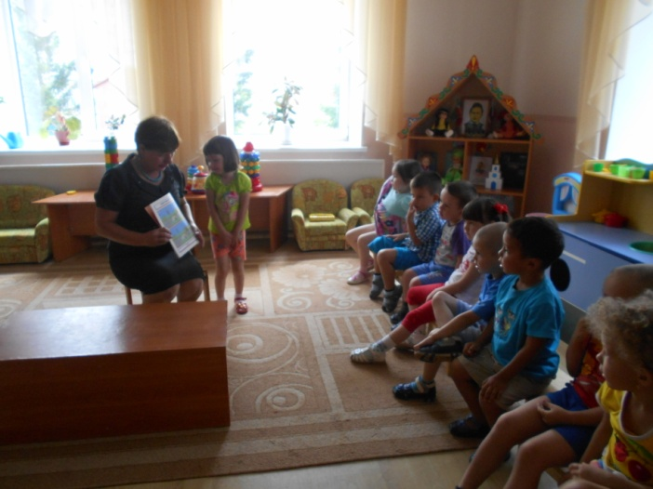
Дидактическая игра “Дорожные знаки”
Рассматривание альбома “Правила поведение на дороге”

Slide 4
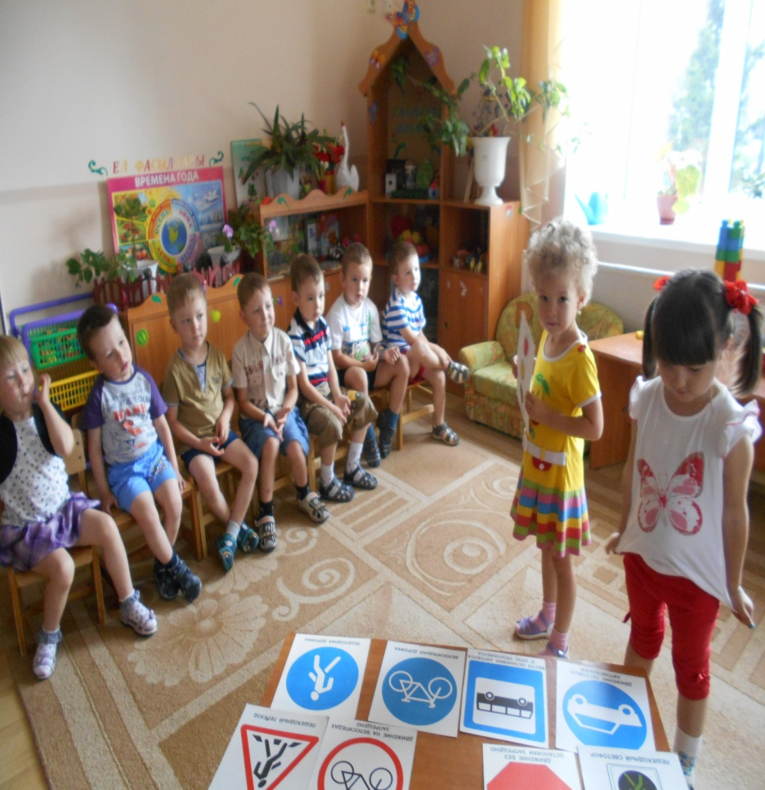
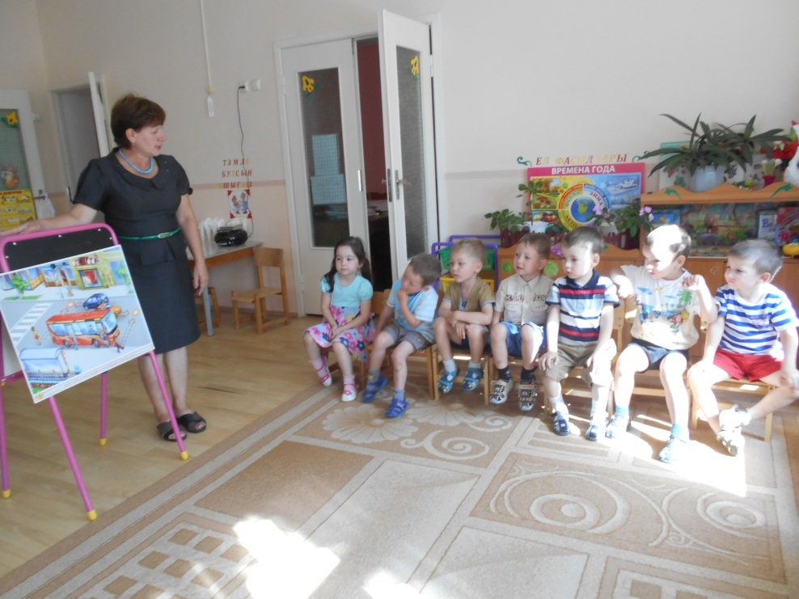
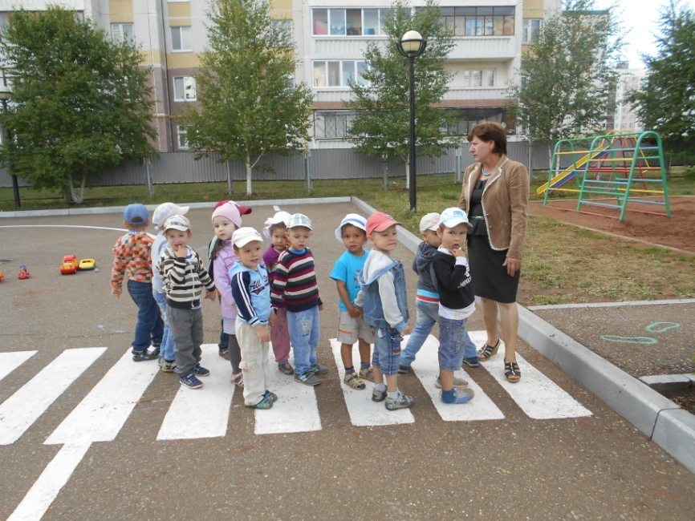
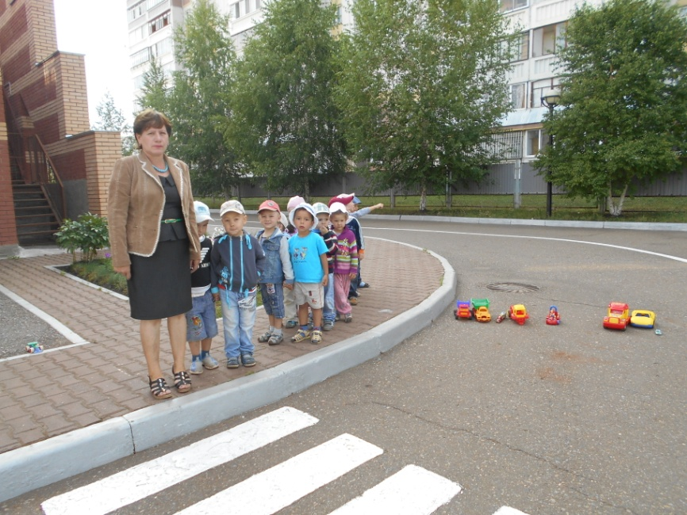
Беседа с детьми
“Мы и дорога”
Целевая прогулка “Знакомство с улицей”

Slide 5
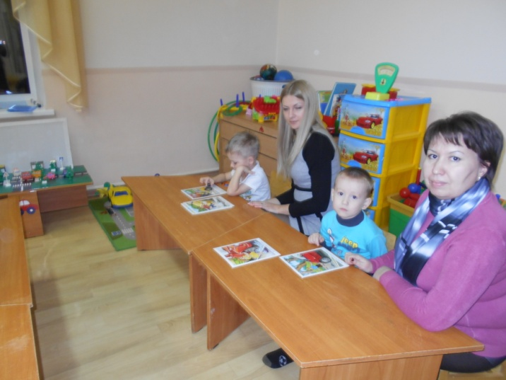
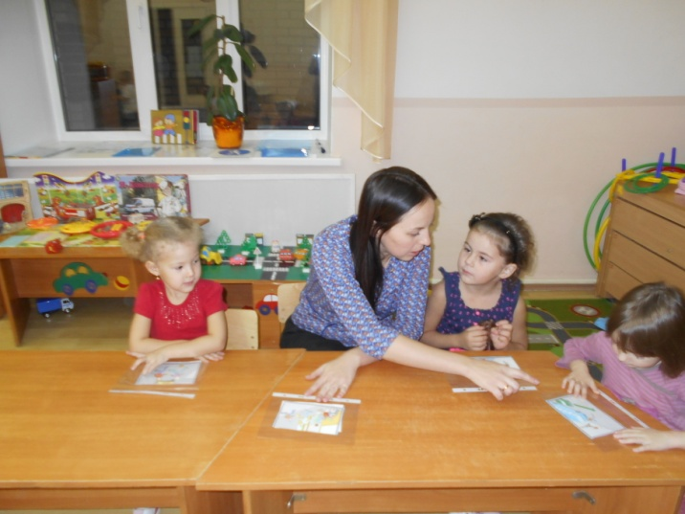
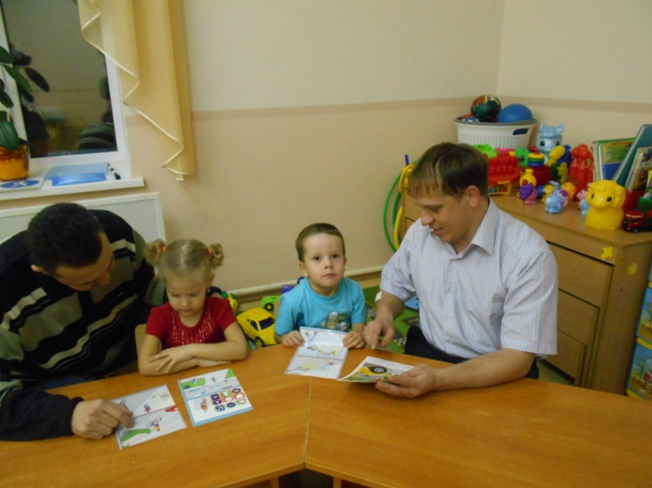
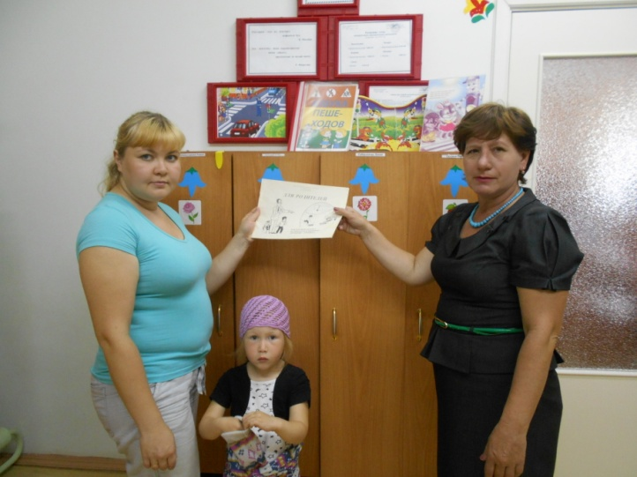
Консультация для родителей : “Безопасность детей на дороге”

